Slide 1
第四章 微分学中的基本定理
及其导数的应用
§1 Fermat定理及中值定理
教学内容：
1）费马(Fermat)定理、Rolle定理
2）拉格朗日(Lagarange)定理
3）柯西(Cauchy)定理

Slide 2
重点：中值定理
难点：中值定理的证明
要求：熟练掌握中值定理及证明

Slide 3
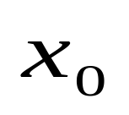

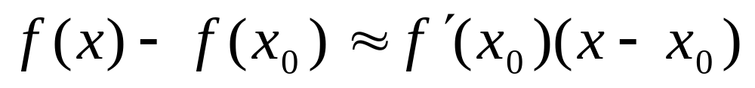



A 问题的提出
问题1. 如果函数 在 处可微, 则有函数改变量、
自变量改变量以及函数导数之间的关系
此时, 要求 和 之间距离很小, 是否可以将上述
公式中的近似等式变成严格等式, 而且取掉自变量改变
量很小的限制？即将这里的局部性质变成整体性质，如果
要能这样作，对函数需要什么要求？导数应是何处的值？

Slide 4


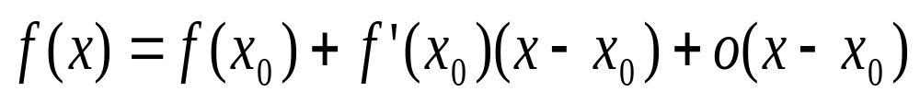

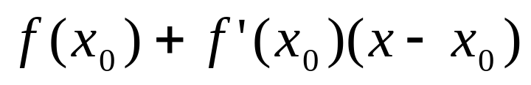
问题2. 常量函数的导数处处为零, 导数处处为零的函数一定是常数吗?
问题3. 函数 在点 可导, 则有
即在 附近,用一次多项式

Slide 5

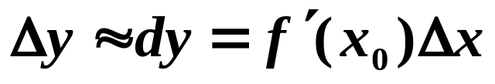
微分在近似计算
近似计算公式：
①当 很小时，

Slide 6
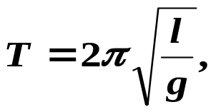
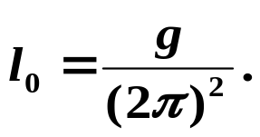

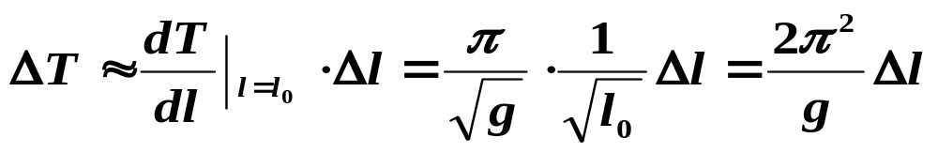
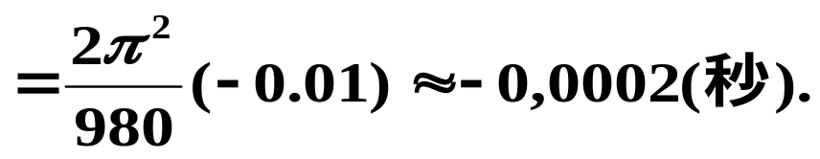
例5 设钟摆的周期是1秒，在冬季摆长至多缩短0.01cm，试
问此钟每天至多快几秒？
解 由物理学知道，单摆周期T与摆长l的关系为
其中g是重力加速度。已知钟摆周期为1秒，故此摆原长为
当摆长最多缩短0.01cm时，摆长的增量 它引起
单摆周期的增量.
这就是说,加快约0.0002秒,因此每天大约加快

Slide 7
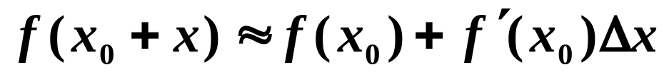

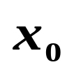

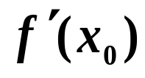

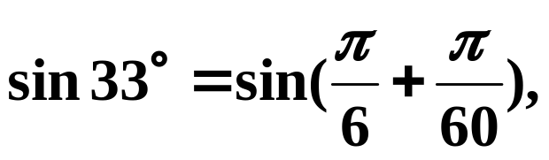
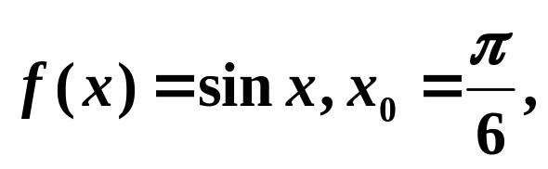
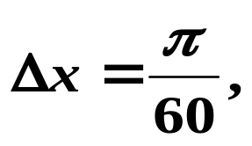
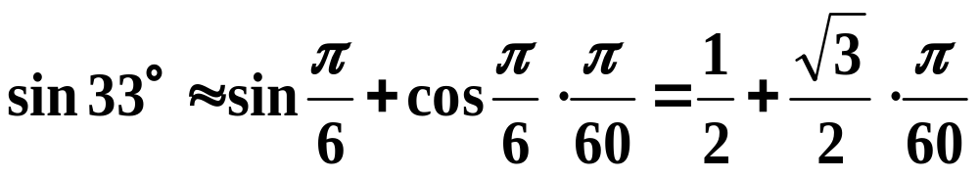

②当 很小时，
注：利用该公式时，要找一邻近 的点 ，使得 和
容易计算。
例4 求 的近似值。
解 由于 因此取
由上述式子得到

Slide 8
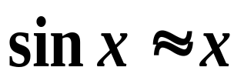

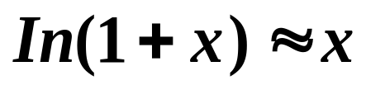
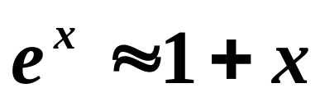
注：在原点附近常用的近似公式：

Slide 9
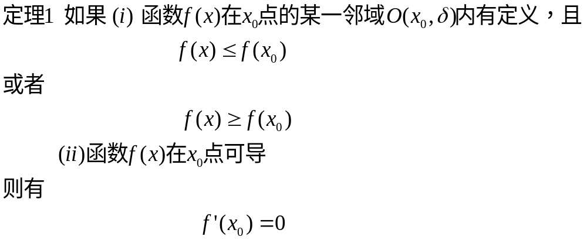
B、费马(Fermat)定理
分析 证明 小结
定理的几何意义

Slide 10
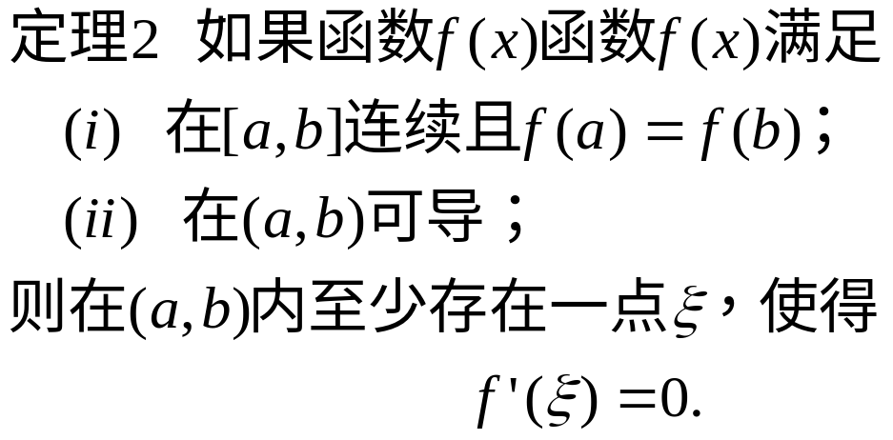
B、罗尔(Rolle)定理
定理的几何意义
分析 证明 小结

Slide 11
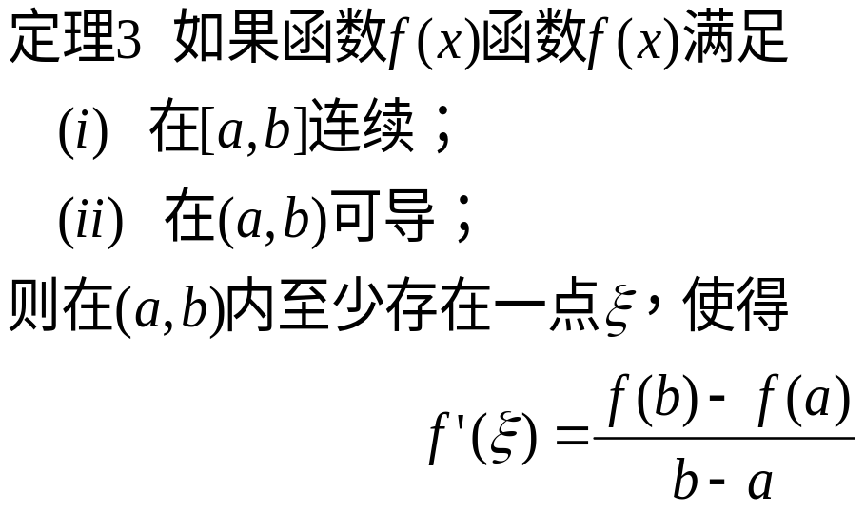
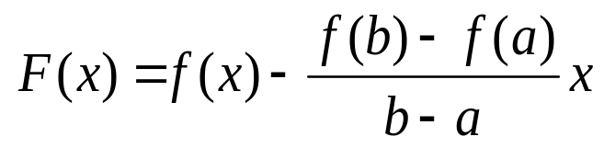
C、拉格朗日(Lagarange)定理
定理的几何意义
分析
证明 小结

Slide 12
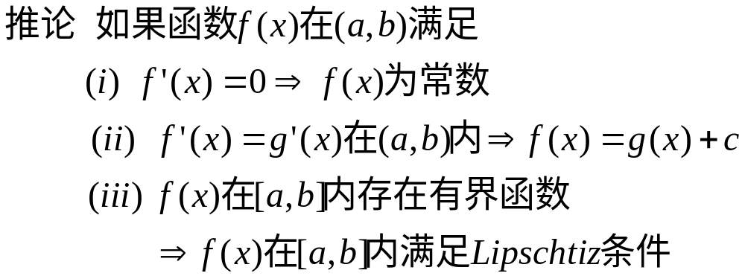
分析 证明 小结

Slide 13
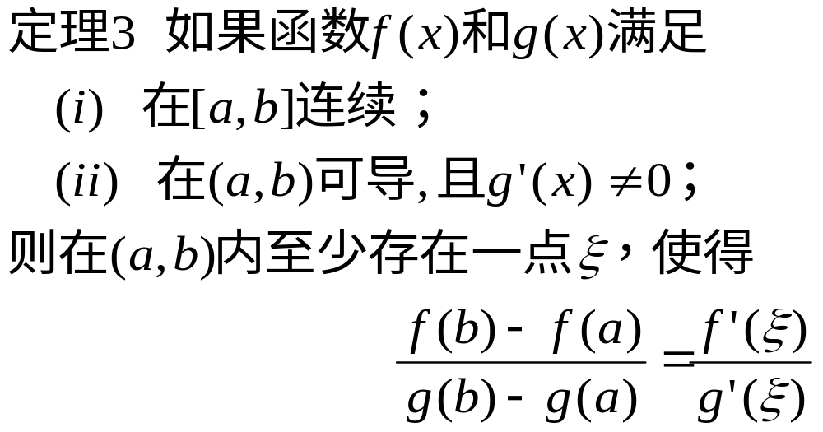
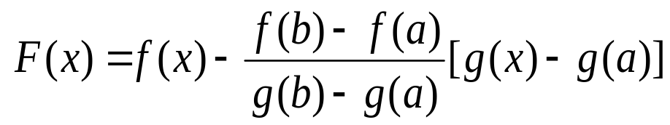
D 柯西(Cauchy)定理
定理的几何意义
分析
证明 小结

Slide 14
F 作业
P105
1-- 5 6 (1)(3) 7

